Slide 1
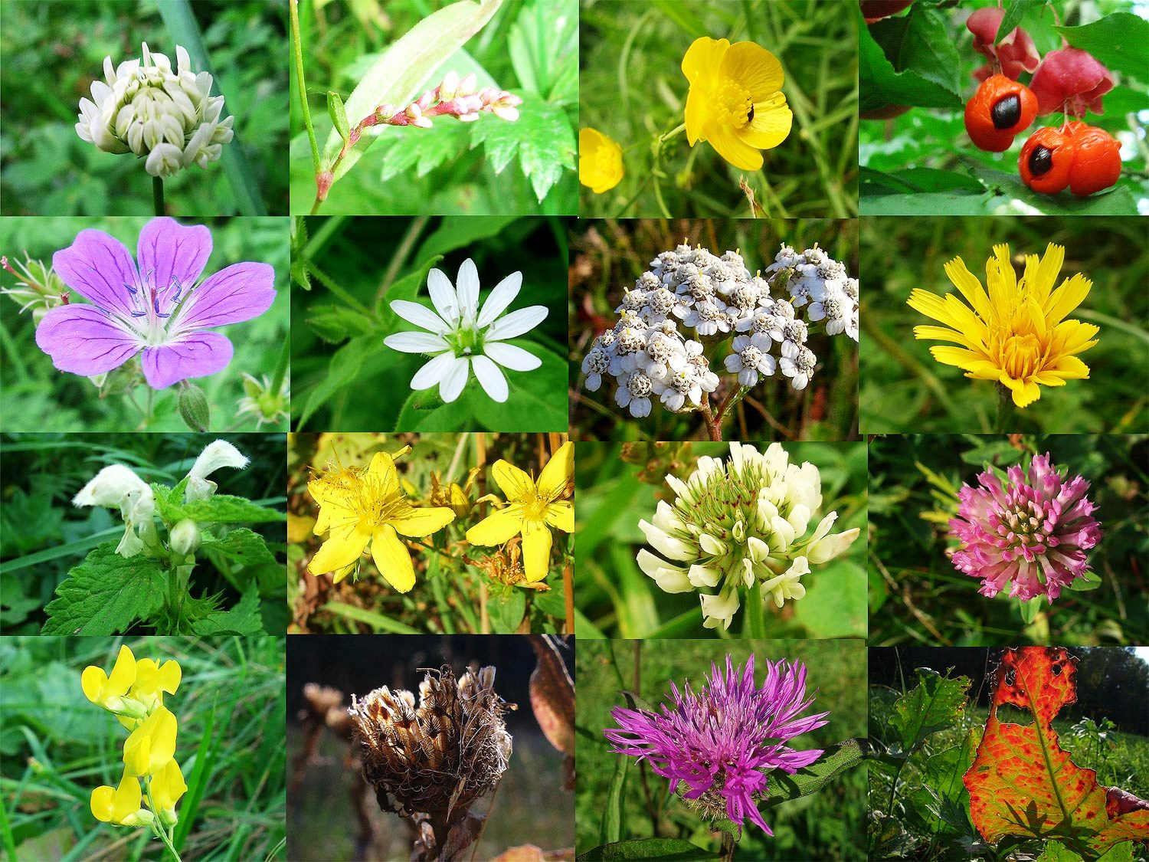
Растения -
удивительные
лекари
Растения-удивительные лекари

Slide 2
…Мир растений играет столь важную роль в изумительной гармонии жизни, что мы, люди, должны относиться к «зеленому другу» с максимально возможной бережностью, уважительностью и любовью, на какую способен человек.
Академик А. Л. Курсанов

Slide 3
615 К-695 Корсун, В. Ф. Атлас эффективных лекарственных растений : медицинский атлас / В. Ф. Корсун, Е. В. Корсун, А. Н. Цицилин. – Москва : Эксмо, 2010. – 384 с. : ил. – ISBN 978-5-699-44692-6.
Лекарственные растения тысячелетиями помогают человеку вернуть и сохранить своё здоровье. Но как отличить полезные травы от ядовитых? Как правильно их использовать?
Ведущие российские фитотерапевты Владимир и Елена Корсуны вместе с учёным и собирателем, директором Ботанического сада Андреем Цицилиным создали удивительную книгу, где вы найдёте самую полную информацию.
Впервые полезные растения представлены в формате атласа - с подробнейшими описаниями и цветными фотографиями. Приведена рецептура безвредных эффективных сборов для лечения самых частых болезней взрослых и детей.
Воспользуйтесь природным атласом здоровья!

Slide 4
615 П-58 Попов, А. П. Траволечебник / А. П. Попов. – Екатеринбург : У-Фактория, 2004. – 704 с. : ил. – ISBN 5-94799-413-5.
Книга является авторитетным собранием эффективных рецептов, основанных на использовании доступных лекарственных растений. Вы узнаете, какие растения обладают вяжущим, успокаивающим, болеутоляющим, жаропонижающим и укрепляющим действием, а также как готовить в домашних условиях отвары, настои, мази.
Надеемся, «Траволечебник» Алексея Попова не только поможет вам сохранить здоровье, но и приблизит к Природе, растительный мир которой истинно дивный подарок ЧЕЛОВЕКУ!

Slide 5
615 П-815 Пронченко, Г. Е. Растения – доноры БАД : за и против / Г. Е. Пронченко, В. В. Вандышев. – Москва : ГЭОТАР-Медиа, 2013. – 216 с. : ил. – ISBN 978-5-9704-2557-2.
В книге авторы привели краткую фармакогностическую информацию о 100 растениях, на основе которых получают различные биологически активные добавки для функционального питания, влияющие преимущественно на функции центральной нервной системы.
В книге предусмотрены разделы, включающие сведения о производящем (лекарственном) официальном растении, его распространении, биологически активных веществах, накапливающихся в растении и содержащихся в его сырье.
Книга предназначена для врачей, фармацевтов, студентов медицинских и фармацевтических образовательных учреждений. Будет интересна также самому широкому кругу читателей, которые стремятся к новым знаниям, обогащающим духовный мир современного человека.

Slide 6
615 В-54 Витаминные сборы: 150 эффективных рецептов / составитель О. К. Шляхтурова. – Ростов-на Дону : Феникс ; Харьков : Фолио, 2006. – 192 с. - (Качество жизни). – ISBN 5-222-08851-0.
Сколько живёт на земле человек, столько он пытается овладеть тайной бессмертия или хотя бы продления жизни. Нет людей, которых бы не интересовала эта проблема. И если эликсир бессмертия до сих пор не найден, реальные возможности укрепить своё здоровье существуют.
Многие заболевания и функциональные расстройства часто являются следствием нехватки витаминов. Нехватка витаминов ускоряет старение организма и увеличивает частоту возникновения различных заболеваний, что значительно влияет на качество жизни и её продолжительность.
В этой книге собрано большое количество рецептов витаминных сборов. Приготовить их совсем просто, а результат не замедлит сказаться.

Slide 7
615 К-681 Кородецкий, А. Зеленая аптека Кородецкого / А. Кородецкий. – Санкт-Петербург : Питер, 2005. – 320 с. : ил. – ISBN 5-469-00937-8.
Все книги известного петербургского фитоэнергетика и травника Александра Кородецкого поистине уникальны.
Что же ждёт читателя в новой книге? Оказывается, в случае болезни или ослабления иммунитета совсем не обязательно бежать в аптеку и тратить большие деньги на лекарства и витамины. Достаточно вырастить зелёную аптеку дома на подоконнике. Это не составит большого труда, если вы воспользуетесь рекомендациями Александра Кородецкого. Он поделится с вами секретами выращивания как хорошо известных, так и лишь недавно появившихся в домах целебных комнатных растений. И главное – вас ждёт множество уникальных рецептов с их использованием.

Slide 8
615 З-382 Захаров, Ю. Зеленая аптека / Ю. Захаров. – Москва : Школьная пресса, 1999. 224 с. – (Путь к исцелению). – ISBN 5-88527-275-1.
В этой книге рассказывается об истории и традициях траволечения. Основу книги составляет описание лекарственных растений, их целебных свойств, использования их в научной медицине, применения различными школами – арабской, индийской и, конечно же, славянской. Словом, всё о целебных травах от «А» до «Я» – от адониса до ятрышника. В книге приводятся также конкретные рекомендации и рецепты использования растений при определённых заболеваниях.
Предлагаемая книга учит здоровому образу жизни, помогает открыть в окружающей природе неисчерпаемый источник здоровья, гармонии и счастья.

Slide 9
615 К-891 Кузнецова, М. А. Сказания о лекарственных растениях / М. А. Кузнецова, А. С. Резникова. – Москва : Высшая школа, 1992. – 272 с. : ил. – ISBN 5-06-002248-X.
Книга знакомит с интересными древними и современными мифами разных народов о лекарственных растениях. Анализируется происхождение названий этих растений.
Показано, как учёные, используя сказания, легенды и многовековой опыт народов разных стран о применении растений в быту и медицине, раскрывают сокровенные тайны их полезных и целебных свойств.
Будем же бережны и внимательны к природе и она воздаст нам сторицей, потому что, как писал поэт В. Рождественский,
Есть в травах и цветах целительная сила
Для всех, умеющих их тайну разгадать.

Slide 10
615 С-389 Синяков, А. Ф. О вершках и корешках : травник / А. Ф. Синяков. – Москва : Физкультура и спорт, 1992. – 271 с. : ил. – ISBN 5-278-00453-3.
Как сохранить и укрепить здоровье, как выглядеть бодрым и подтянутым, как избавиться от усталости – эти вопросы волнуют всех. Книга предлагает воспользоваться кладовой природы – витаминными, лекарственными и адаптогенными растениями для восстановления тонуса, укрепления здоровья, лечения и профилактики заболеваний. Приводятся рецепты чаёв, отваров из трав, повышающих устойчивость человека к воздействию неблагоприятных факторов окружающей среды. Также рассказывается, как правильно собирать и хранить растения и травы.
Для массового читателя.

Slide 11
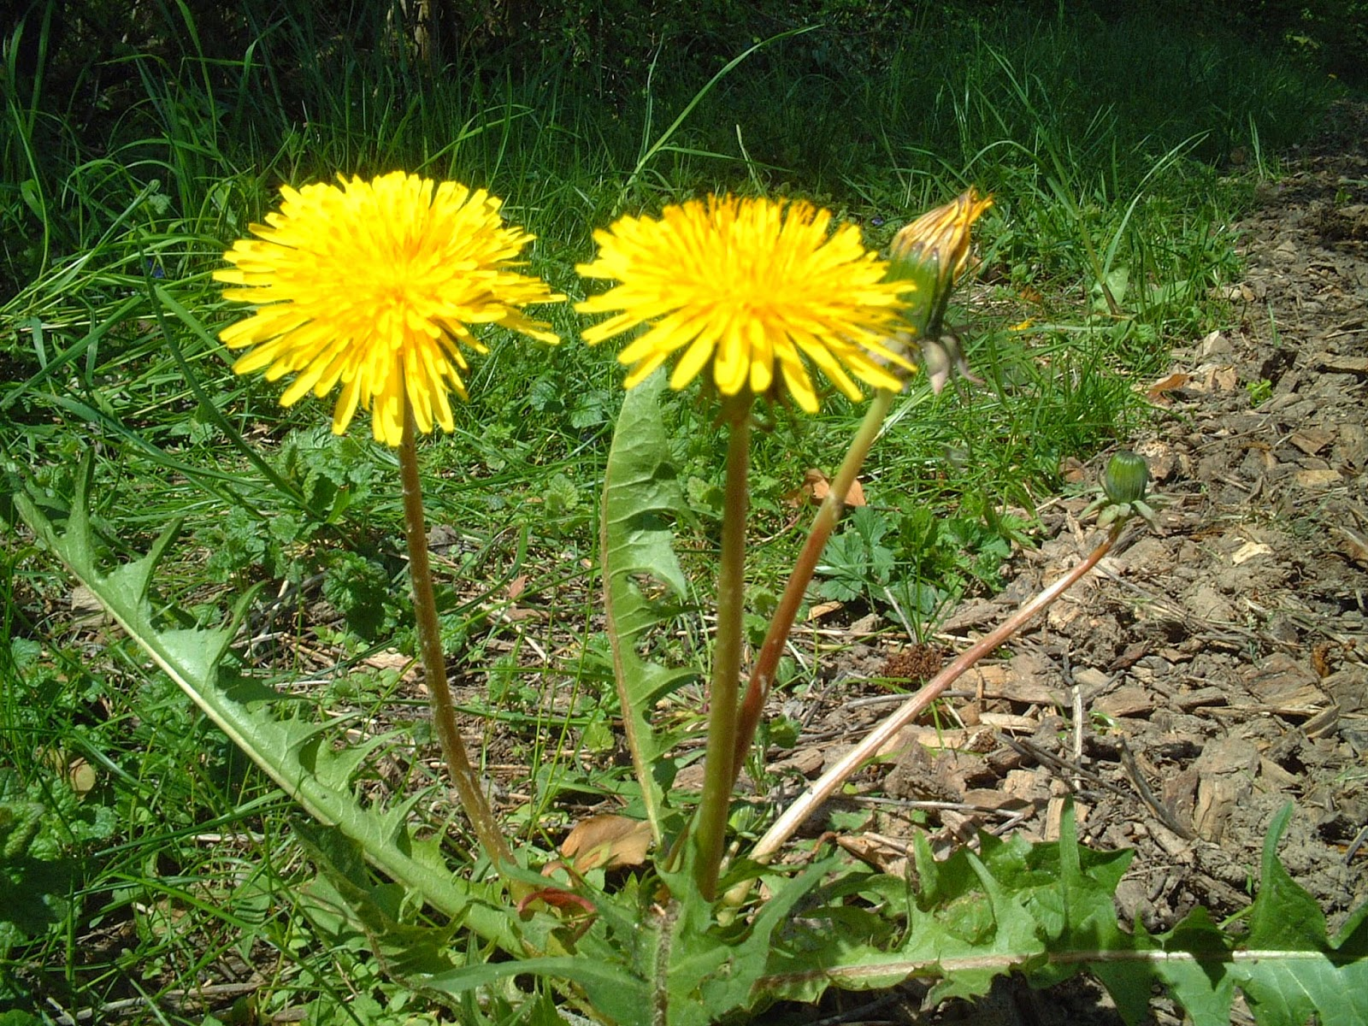
Я не степью хожу
-Я хожу по аптеке,
Разбираясь в её травяной картотеке.
Беспредельная степь,
Бесконечная степь,
Ты природой написанный
Странный рецепт.
Поэт С. Кирсанов

Slide 12
Спасибо за внимание!
Выставку подготовила зав. сектором отдела обслуживания печатными изданиями и фондохранения Воронина И. П.
Книги находятся в к. 22

